Slide 1

运动学与动力学
在磨削研究中的区别与联系

Slide 2



核心定义：磨削中的运动学与动力学
运动学 (Kinematics)
动力学 (Dynamics)
运动学侧重于几何关系的解析，即在不考虑力学因素的前提下，分析砂轮与工件的相对运动、磨粒的切削轨迹以及切屑形成的几何特征。它通过建立三维轮廓数值模型，计算包络干涉来确定未变形切屑厚度等关键几何参数。运动学描绘了磨削的“几何图景”，通过虚拟砂轮等方法预测表面形貌。
动力学聚焦于磨削过程中的力学作用与系统响应，涵盖了磨削力的产生机制、振动稳定性分析以及机床-工件系统在受力后的动态行为。动力学揭示了磨削的“物理本质”，将磨削力视为连接工具与工件的物理纽带，直接关联材料去除率与表面完整性。

Slide 3
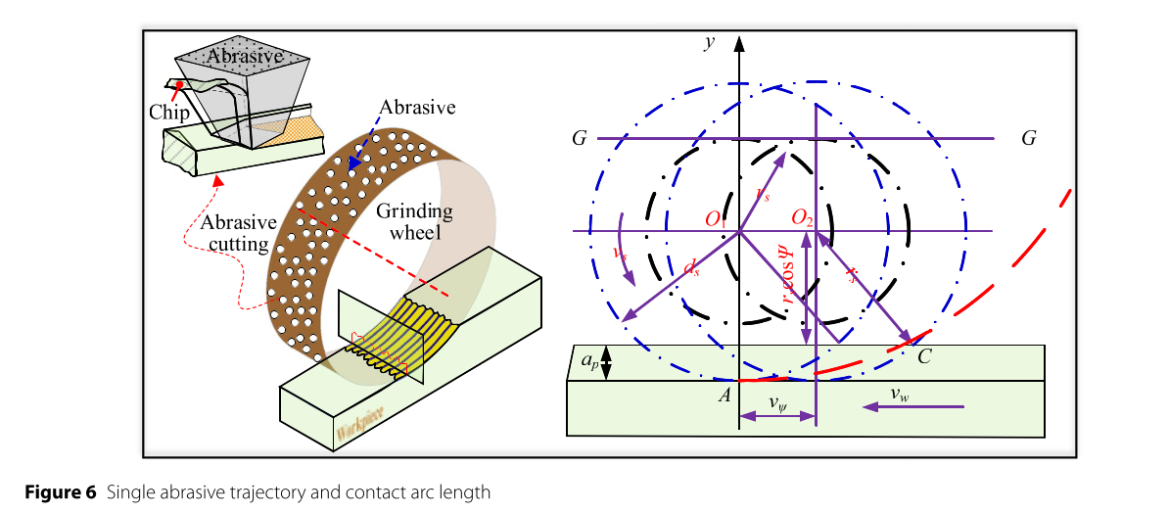
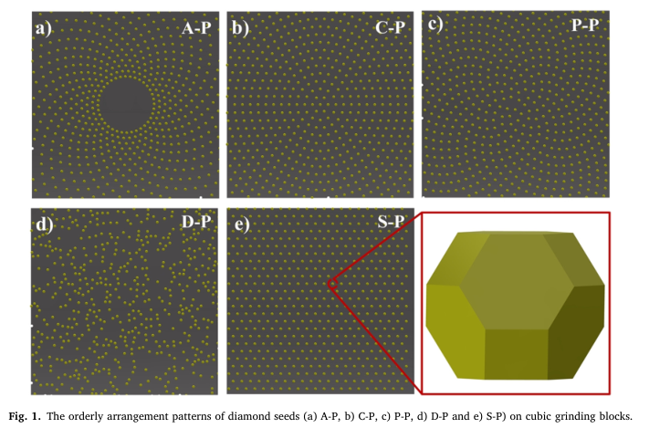
运动学建模进展：磨削轨迹建模
单颗磨粒相对于工件的运动轨迹通常呈现为周期性的旋转进给曲线，例如在平面磨削或外圆磨削中，磨粒在工件表面划出的轨迹为旋转与进给叠加形成的摆线。近年来的研究基于磨粒运动学对磨削轨迹进行了详细模拟和优化。研究表明，优化磨粒排布（如采用有序排列的磨粒结构）可以提高工件表面上磨粒轨迹的覆盖密度，减少轨迹间隙，从而降低工件表面粗糙度。

Slide 4
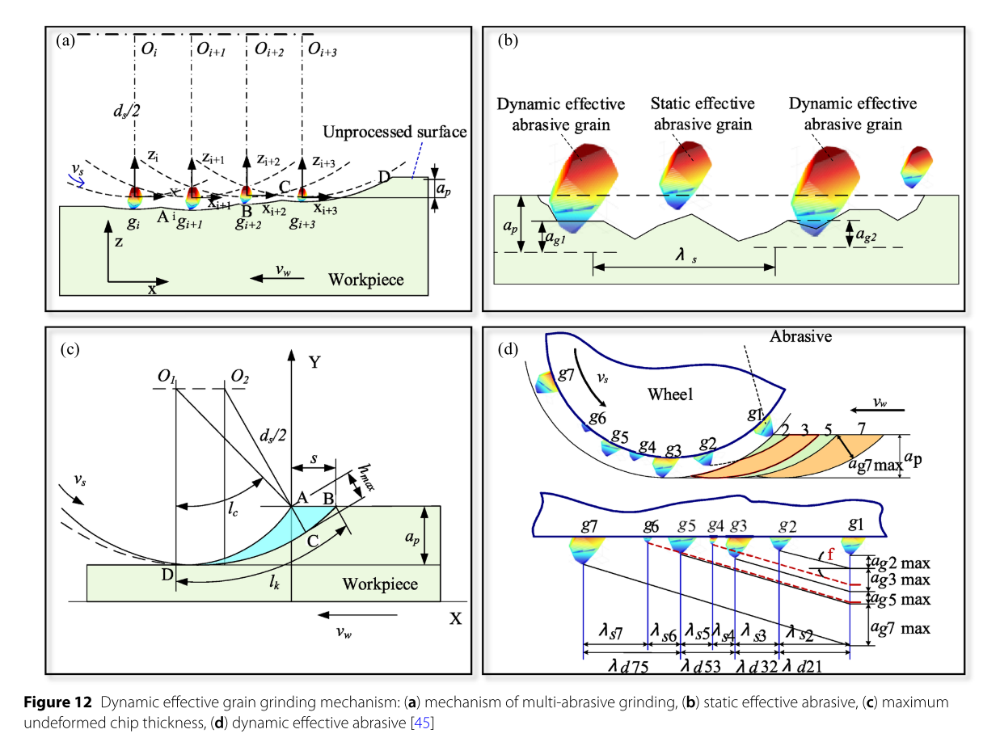
运动学建模进展：磨粒速度与运动分析
在运动学模型中，还需要考虑砂轮和工件间的相对运动速度分布。不同位置的磨粒由于半径位置或运动形式差异，会有不同的切削速度，这影响磨屑的形成和热量产生。典型情况下，砂轮圆周上各磨粒线速度相同，但工件进给运动会使磨粒相对于工件表面的瞬时速度矢量分布复杂。在高性能磨削中，经常需要分析接触弧长范围内磨粒的速度和停留时间分布，以评估磨屑形成及热累积。

Slide 5
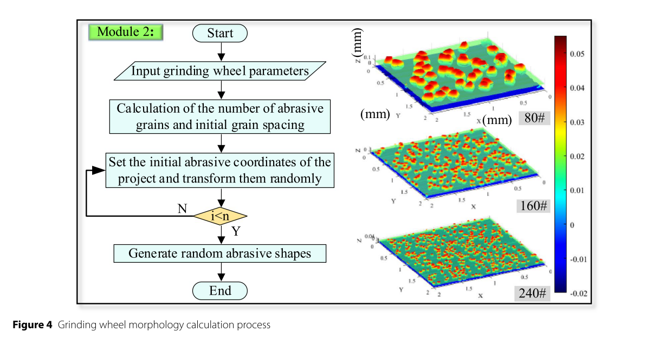
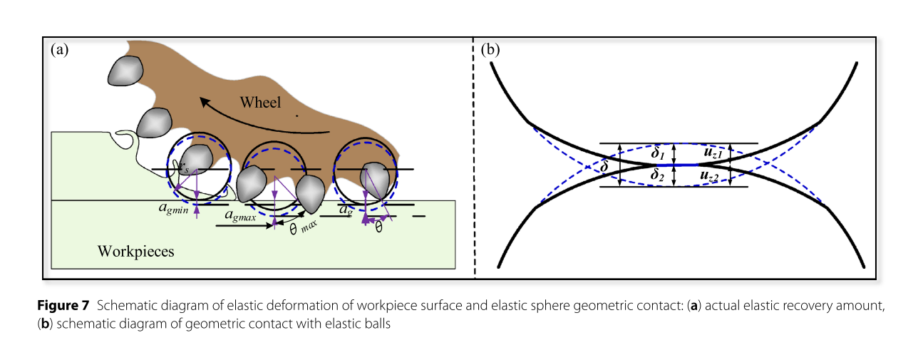
表面形貌预测：基于随机统计的运动学仿真
由于实际砂轮表面的磨粒形状和分布具有高度的随机性，现代运动学建模已从理想几何模型转向了引入统计学方法的随机建模。目前的典型进展是构建包含磨粒尺寸概率分布（如正态分布）和空间位置随机性的三维模型，以逼近真实的磨削物理环境。
通过引入Hertz接触理论来修正工件表面的弹性下沉，研究者能够更准确地揭示不同磨削深度下实际磨削弧长的变化规律。在此基础上，通过叠加海量磨粒的随机干涉作用，模型可以高精度地预测磨削后的工件表面拓扑结构及粗糙度参数。

Slide 6
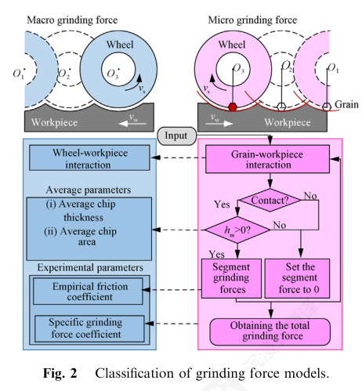
动力学建模进展：从宏观经验到微观机理
磨削力建模方法正经历从宏观经验公式向微观机理模型的深刻转变。宏观模型虽然基于经验公式或平均切屑厚度理论，计算效率高且易于工程应用，但往往难以反映磨削过程的随机细节。
相比之下，微观磨削力模型基于单颗磨粒的运动学特征，从瞬时未变形切屑厚度出发计算个体受力并进行累加，从而能更直接地解释磨削力的瞬态变化及材料去除机理。

Slide 7
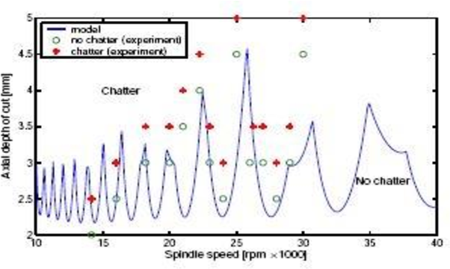
振动与颤振分析
磨削过程中的振动问题是动力学研究的另一重点，尤其是自激振动（颤振）对于加工质量和效率有显著影响。由于磨削通常作为精加工工序，出现颤振将严重影响工件表面质量甚至导致工件报废，因此近年来针对磨削颤振的机理和抑制展开了深入研究。磨削颤振的成因与车铣等切削过程类似，多与再生效应（Regenerative Effect）有关。

Slide 8
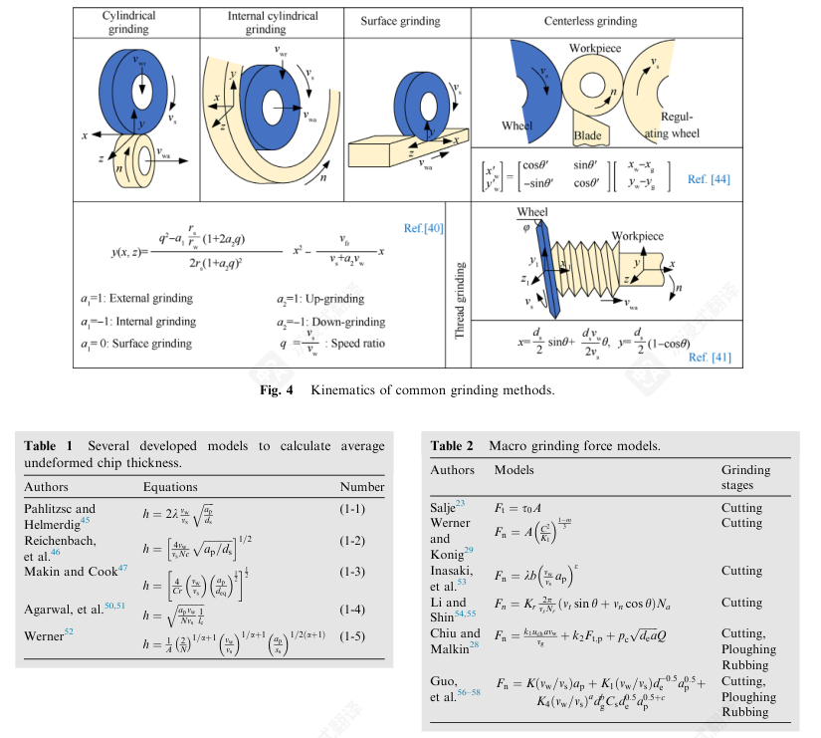
系统动力学响应
磨削是一个机床-砂轮-工件共同作用的系统，系统的动态柔度和阻尼特性会显著影响磨削过程。动力学建模中一个关键进展是在磨削模型中融合机床-工件系统的动态响应。
磨削接触区长度可分为三个组成部分：
纯粹由几何决定的名义接触长度
砂轮与工件在力作用下弹性挠曲产生的附加接触长度
磨粒尺度下微观接触长度

Slide 9



运动学与动力学的辩证关系：差异与融合
运动学结果往往是动力学分析的前提：例如，磨削过程中每颗磨粒的瞬时切屑厚度由运动学决定，而磨削力正是以这些切屑截面为基础进行计算的，没有准确的运动学分析，动力学模型将无从下手。
反之，动力学效应会反馈影响运动学过程：由于磨削力导致的振动和弹性变形，会改变实际的磨粒运动轨迹和切削厚度，使实际运动状态偏离理想运动学预测。
反馈耦合循环
反馈修正：变形与振动
改变几何轨迹

Slide 10

结论与展望
综上所述，运动学与动力学研究为深刻揭示磨削加工机理提供了两个不可或缺且相互支撑的视角。克服多尺度耦合建模的难点，并有效融合物理机理与大数据智能分析，将是该领域发展的核心驱动力。这种跨学科的综合研究范式，必将推动磨削工艺朝着超精密、高效率和高度智能化的方向持续演进。

